Slide 1

Introducción a: Responsabilidades Administrativas

Slide 2

Régimen Jurídico
Constitución Política de los Estados Unidos Mexicanos en su título cuarto, denominado “De las Responsabilidades de los Servidores Públicos, Particulares Vinculados con Faltas Administrativas Graves o Hechos de Corrupción, y Patrimonial del Estado”.
Constitución Política del Estado Libre y Soberano de Puebla en su título noveno, capítulo I “De las Responsabilidades de los Servidores Públicos y Particulares vinculados con faltas administrativas graves o hechos de Corrupción y Patrimonial del Estado”.
Ley General de Responsabilidades Administrativas.

Slide 3

Objetos de la Ley (Artículo 2 LGRA)
Establecer los principios y obligaciones que rigen las actuaciones de los Servidores Públicos.
Establecer las faltas administrativas graves y no graves, las sanciones aplicables, los procedimientos y las facultades de las autoridades competentes.
Establecer las sanciones por la Comisión de Faltas de Particulares, así como los procedimientos para su aplicación y las facultades de las autoridades competentes para tal efecto.
Determinar los mecanismos para la prevención, corrección e investigación de responsabilidades administrativas, y
Crear las bases para que todo ente público establezca políticas eficaces de ética pública y responsabilidad en el servicio público.

Slide 4

Sujetos de la Ley (Artículo 4 LGRA)
Los Servidores Públicos.
Aquellas personas personas que habiendo fungido como Servidores Públicos se ubiquen en los supuestos a que se refiere la presente Ley.
Los particulares vinculados con faltas administrativas graves.

Slide 5

Principios y directrices que rigen las actuación de los Servidores Públicos
Artículo 6 LGRA. Todos los entes públicos están obligados a crear y mantener condiciones estructurales y normativas que permitan el adecuado funcionamiento del Estado en su conjunto, y la actuación ética y responsable de cada Persona Servidora Pública, en el marco del respeto a los derechos humanos, la buena administración pública, y la perspectiva de género.

Slide 6

Principios y directrices que rigen las actuación de los Servidores Públicos (Artículo 7 LGRA)
Las Personas Servidoras Públicas observarán en el desempeño de su empleo, cargo o comisión los principios de:
. Austeridad
Disciplina
Legalidad
Objetividad
Profesionalismo
Honradez
Lealtad
Imparcialidad
Integridad
Rendición de cuentas
Eficacia
Eficiencia
Racionalidad

Slide 7

Artículo 7 LGRA
Para la efectiva aplicación de dichos principios, las Personas Servidoras Públicas observarán las siguientes directrices
Actuar conforme a lo que las leyes, reglamentos y demás disposiciones jurídicas les atribuyen a su empleo, cargo o comisión, por lo que deben conocer y cumplir las disposiciones que regulan el ejercicio de sus funciones, facultades y atribuciones;
Conducirse con rectitud sin utilizar su empleo, cargo o comisión para obtener o pretender obtener algún beneficio, provecho o ventaja personal o a favor de terceros, ni buscar o aceptar compensaciones, prestaciones, dádivas, obsequios o regalos de cualquier persona u organización;
Satisfacer el interés superior de las necesidades colectivas por encima de intereses particulares, personales o ajenos al interés general y bienestar de la población;
Dar a las personas en general el mismo trato, por lo que no concederán privilegios o preferencias a organizaciones o personas, ni permitirán que influencias, intereses o prejuicios indebidos afecten su compromiso para tomar decisiones o ejercer sus funciones de manera objetiva;
Actuar conforme a una cultura de servicio orientada al logro de resultados, procurando en todo momento un mejor desempeño de sus funciones a fin de alcanzar las metas institucionales según sus responsabilidades;

Slide 8
Artículo 7 LGRA
VI. Administrar los recursos públicos que estén bajo su responsabilidad, sujetándose a los principios de austeridad, eficiencia, eficacia, economía, transparencia y honradez para satisfacer los objetivos a los que estén destinados; Fracción reformada DOF 12-04-2019 VII. Promover, respetar, proteger y garantizar los derechos humanos establecidos en la Constitución;
VII. Promover, respetar, proteger y garantizar los derechos humanos establecidos en la Constitución;
VIII. Corresponder a la confianza que la sociedad les ha conferido; tendrán una vocación absoluta de servicio a la sociedad, y preservarán el interés superior de las necesidades colectivas por encima de intereses particulares, personales o ajenos al interés general;
IX. Evitar y dar cuenta de los intereses que puedan entrar en conflicto con el desempeño responsable y objetivo de sus facultades y obligaciones;
X. Se abstendrán de asociarse con inversionistas, contratistas o empresarios nacionales o extranjeros, para establecer cualquier tipo de negocio privado que afecte el desempeño imparcial y objetivo en razón de intereses personales o familiares, hasta el cuarto grado por consanguinidad o afinidad;
XI. Separarse legalmente de los activos e intereses económicos que afecten de manera directa el ejercicio de sus responsabilidades en el servicio público y que constituyan conflicto de intereses, de acuerdo con lo establecido en esta Ley, en forma previa a la asunción de cualquier empleo, cargo o comisión;

Slide 9
Artículo 7 LGRA
XII. Abstenerse de intervenir o promover, por sí o por interpósita persona, en la selección, nombramiento o designación para el servicio público de personas con quienes tenga parentesco por filiación hasta el cuarto grado o por afinidad hasta el segundo grado, y
XIII. Abstenerse de realizar cualquier trato o promesa privada que comprometa al Estado mexicano.

Slide 10

Artículo 15 LGRA
Para prevenir la comisión de faltas administrativas y hechos de corrupción, las Secretarías y los Órganos Internos de Control (OIC), considerando las funciones que a cada una de ellas les corresponden y previo diagnóstico que al efecto realicen, podrán implementar acciones para orientar el criterio que en situaciones específicas deberán observar los Servidores Públicos en el desempeño de sus empleos, cargos o comisiones, en coordinación con el Sistema Nacional Anticorrupción.
En la implementación de las acciones referidas, los OIC de la Administración Pública de la Federación o de las entidades federativas deberán atender los lineamientos generales que emitan las Secretarías, en sus respectivos ámbitos de competencia.
En los Órganos constitucionales autónomos, los Órganos internos de control respectivos, emitirán los lineamientos señalados.

Slide 11

Artículo 16 LGRA
Las Personas Servidoras Públicas deberán observar el código de ética y el de conducta según corresponda, que al efecto sea emitido por las Secretarías o los Órganos Internos de Control (OIC), conforme a los lineamientos que emita el Sistema Nacional Anticorrupción, para que en su actuación impere una conducta digna que responda a las necesidades de la sociedad y que oriente su desempeño.
Los códigos que se refieren en el párrafo anterior, deberán hacerse del conocimiento de las Personas Servidoras Públicas de la dependencia o entidad de que se trate, así como darles la máxima publicidad.

Slide 12
Declaración de situación patrimonial y de intereses
Tiene el propósito de brindar confianza respecto de la actuación en el desempeño de las funciones de las personas servidoras públicas .

Slide 13
Obligatoriedad (Artículo 32 LGRA)
Todas las personas servidoras públicas, estarán obligados a presentarla bajo protesta de decir verdad, y ante las Secretarías o respectivo OIC.

Slide 14
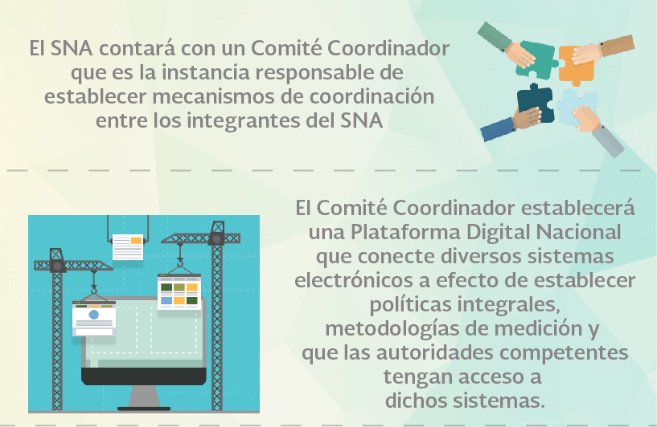
Artículo 26 LGRA
La Secretaría Ejecutiva del Sistema Nacional Anticorrupción, llevará el sistema de evolución patrimonial, de declaración de intereses y constancia de presentación de declaración fiscal, a través de la Plataforma Digital Nacional, de conformidad con Ley General del Sistema Nacional Anticorrupción y los lineamientos que apruebe el Comité Coordinador de dicho Sistema.

Slide 15

Artículo 33 LGRA
Deberá presentarse en los siguientes plazos:
Declaración inicial, dentro de los 60 días naturales siguientes a la toma de posesión con motivo de:
  Ingreso por primera vez
  Reingreso después de 60 días naturales al servicio público.
II. Declaración de modificación, en el mes de mayo de cada año.
III. Declaración de conclusión, dentro de los 60 días naturales siguientes a la conclusión.
En el caso de cambio de dependencia o entidad en el mismo orden de gobierno, se dará aviso y no será necesario presentar la declaración de conclusión.

Slide 16
Investigación por presunta responsabilidad
(Artículo 33 LGRA)
Si transcurridos los plazos de Ley, no se hubiese presentado la declaración, se iniciará la investigación y se requerirá por escrito al Declarante el cumplimiento de dicha obligación.
Fracciones I y II, en caso de que la omisión continúe por 30 días naturales siguientes a la fecha de notificado el requerimiento, se declarará que el nombramiento o contrato ha quedado sin efectos, debiendo notificarlo al titular del Ente para separar del cargo al servidor público.
Fracción III, para el caso de omisión, sin causa justificada, se inhabilitará al infractor de 3 meses a un año.

Slide 17

Presentación (Artículo 34 LGRA)
A través de medios electrónicos, empleándose medios de identificación electrónica.
Municipios que no cuenten con la tecnología necesaria, podrán emplear formatos impresos, siendo responsabilidad de los OICs verificar que sean digitalizados e incluir la información en el sistema de evolución patrimonial y de declaración de intereses.

Slide 18

Artículo 37 LGRA
En los casos en que la declaración refleje un incremento en su patrimonio que no sea explicable o justificable en virtud de su remuneración como Persona Servidora Pública, se solicitará sea aclarado el origen de dicho enriquecimiento.
De no justificarse se integrará expediente para darle trámite conforme a Ley, y formular en su caso, denuncia correspondiente ante el Ministerio Público.

Slide 19

Publicidad de la declaración (Artículo 29)
Las declaraciones serán públicas salvo los rubros cuya publicidad pueda afectar a la vida privada o datos personales, protegidos por la Constitución.

Slide 20

Artículo 34.
las personas servidoras públicas competentes para recabar las declaraciones patrimoniales, deberán resguardar la información, observando la legislación en materia de transparencia, acceso a la información pública y protección de datos personales.

Slide 21
Principio de transparencia
La declaración patrimonial y su publicitación, es un deber creciente de diversos ordenamientos internacionales, debido al déficit de los gobiernos.
La publicidad de las declaraciones se presenta como política pública para fortalecer la confianza pública en los gobiernos.
La disponibilidad de documentos en posesión del Estado, por parte de los ciudadanos es un elemento fundamental para que puedan protegerse y defenderse del propio Estado.

Slide 22

Privacidad de las personas servidoras públicas
La publicidad de la declaración, obliga a las personas servidoras públicas a abrir la población, situaciones de carácter privado.
Las personas servidoras públicas tienen derecho a su vida privada e intimidad, no obstante, la ciudadanía tiene el derecho de conocer el contenido de sus declaraciones de la situación patrimonial, porque el salario y prestaciones que perciben; y el acceso a fondos, presupuestos y erario, inciden en la función pública, lo que puede llegar a configurar un peligro para la ciudadanía, porque se trata de dinero recolectado de impuestos y de recursos públicos.
En respeto al derecho a la vida privada de las personas servidoras públicas, deben testarse aquellos datos estrictamente personales que carecen de interés público y dejarse aquellos datos que sirvan para evaluar el comportamiento patrimonial de las personas servidoras públicas en una sociedad democrática.

Slide 23


